Slide 1


การประกอบอาหารไทย
แกงเขียวหวานลูกชิ้นปลากราย
คุณรชยา ฐิติโชติรัตนา (เชฟเจนนี่)
[43] บันทึกวิดีโอวันที่ 19/01/64

Slide 2
วัตถุดิบ พริกแกงเขียวหวาน
พริกชี้ฟ้าเขียว 5 เม็ด
เม็ดผักชี 1 ช้อนโต๊ะ
ยี่หร่า 1 ช้อนชา
พริกขี้หนูสวน 20 เม็ด
ข่า 1 ½ ช้อนชา
ขมิ้น 1-2 ช้อนชา
หอมแดง 2 ½ ช้อนโต๊ะ
ผิวมะกรูด 1 ช้อนชา
พริกไทยขาวป่น ½ ช้อนชา
ตะไคร้ 2 ช้อนโต๊ะ
เกลือ 1 ช้อนชา
ผักชี 1 ต้น
กระเทียม 2 ช้อนโต๊ะ
กะปิ 1 ช้อนชา
หัวกะทิ
วิธีทำ

Slide 3
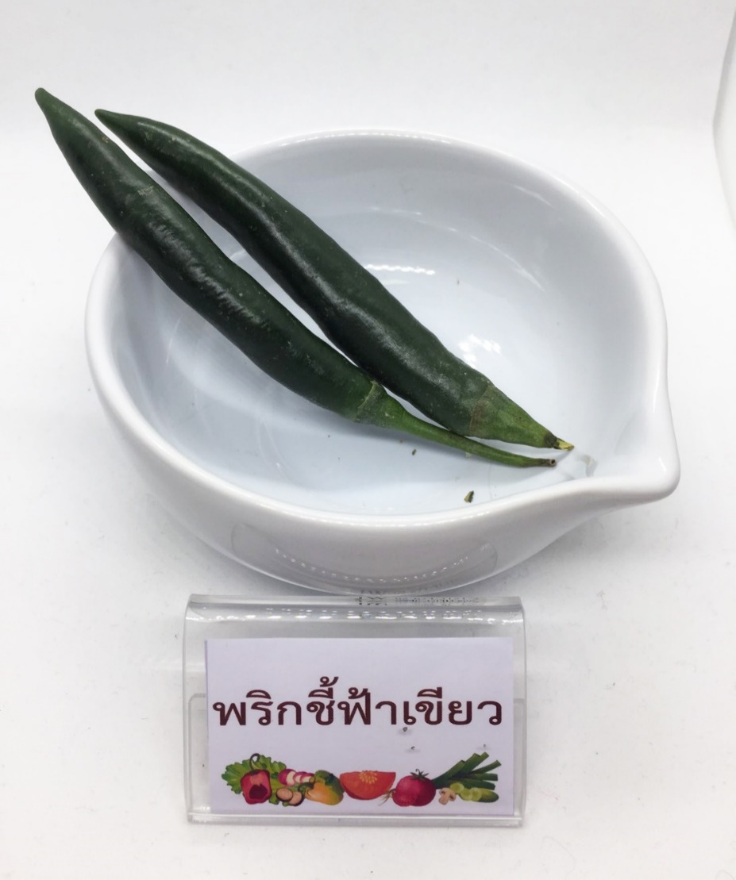
วัตถุดิบ พริกแกงเขียวหวาน
ไหลบัว
วัตถุดิบ

Slide 4
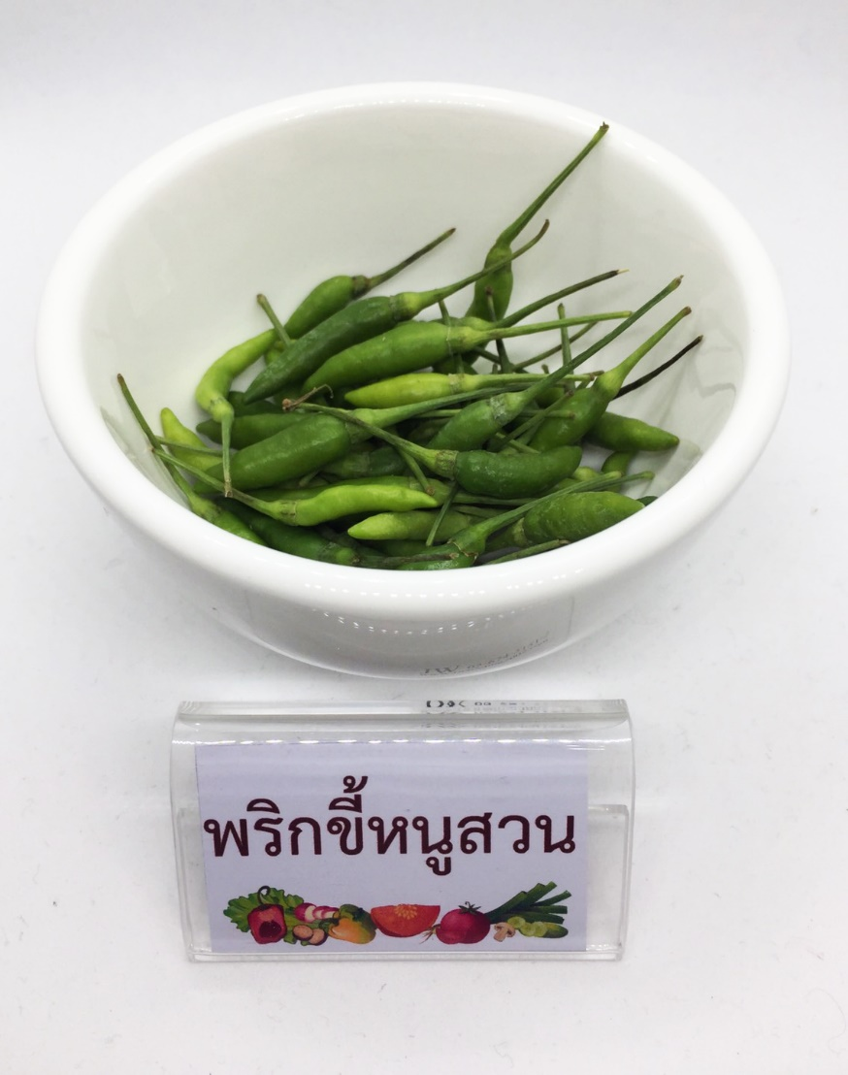
วัตถุดิบ พริกแกงเขียวหวาน
รากบัว
วัตถุดิบ

Slide 5
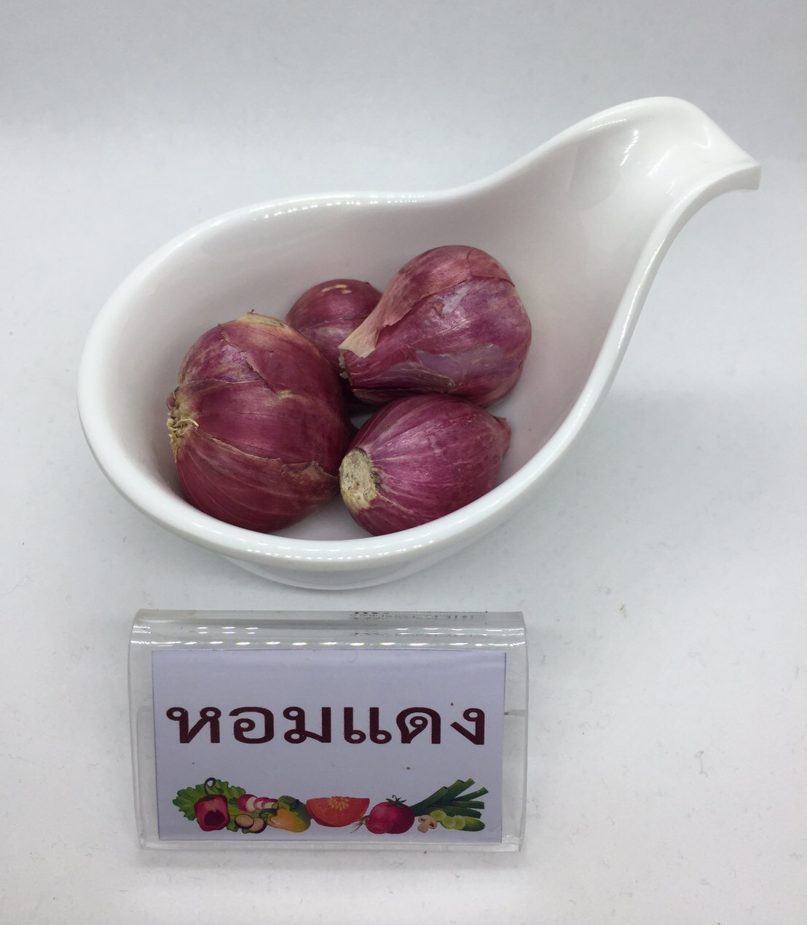
วัตถุดิบ พริกแกงเขียวหวาน
มะเขือเสวย
วัตถุดิบ

Slide 6
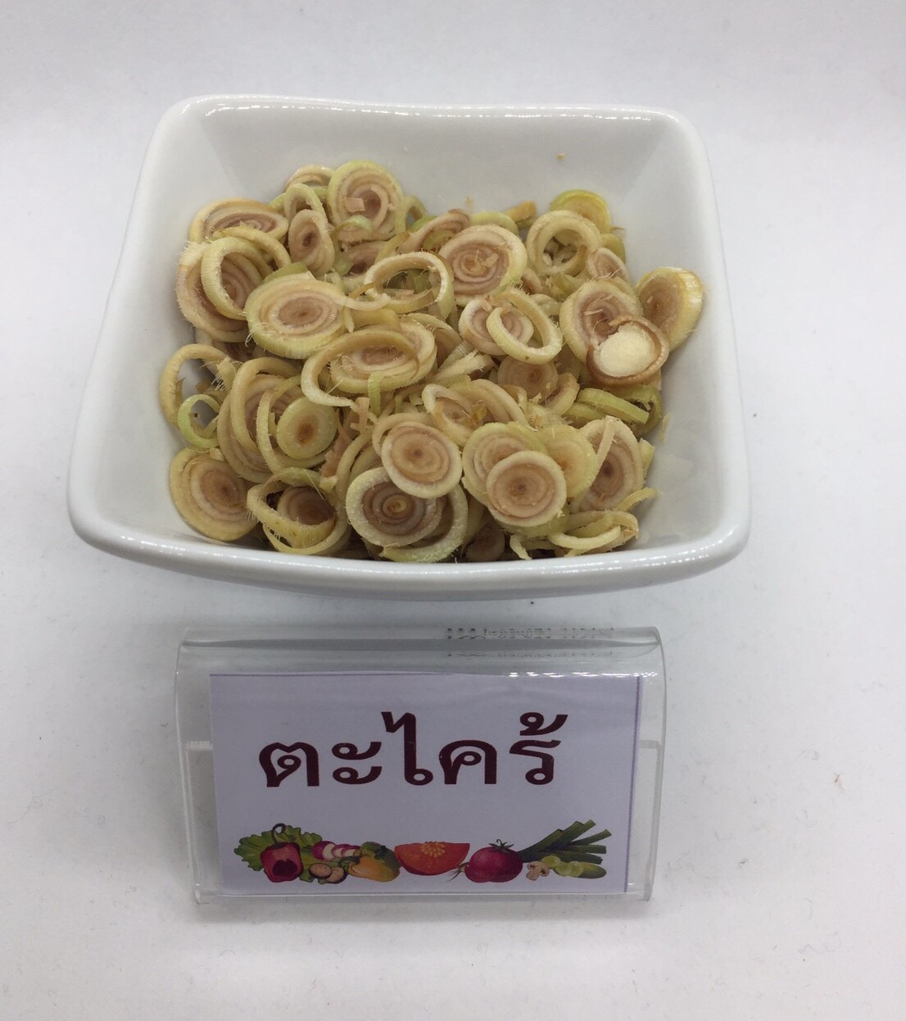
วัตถุดิบ พริกแกงเขียวหวาน
มะเขือพญา
วัตถุดิบ

Slide 7
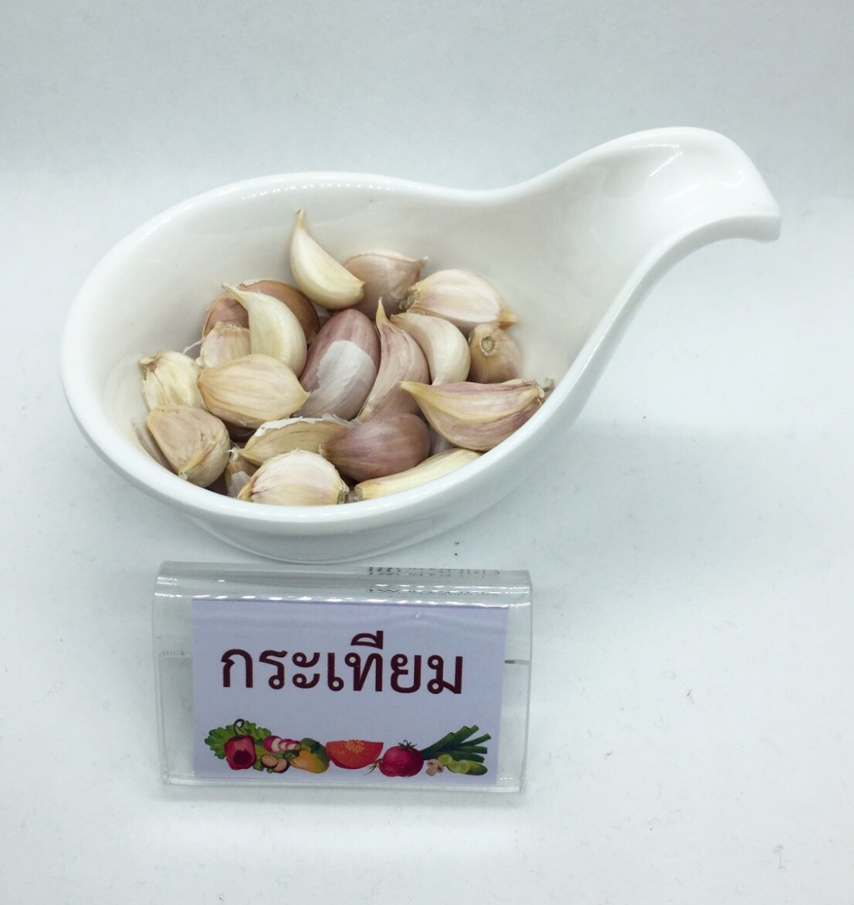
วัตถุดิบ พริกแกงเขียวหวาน
มะเขือเปราะสีม่วง
วัตถุดิบ

Slide 8
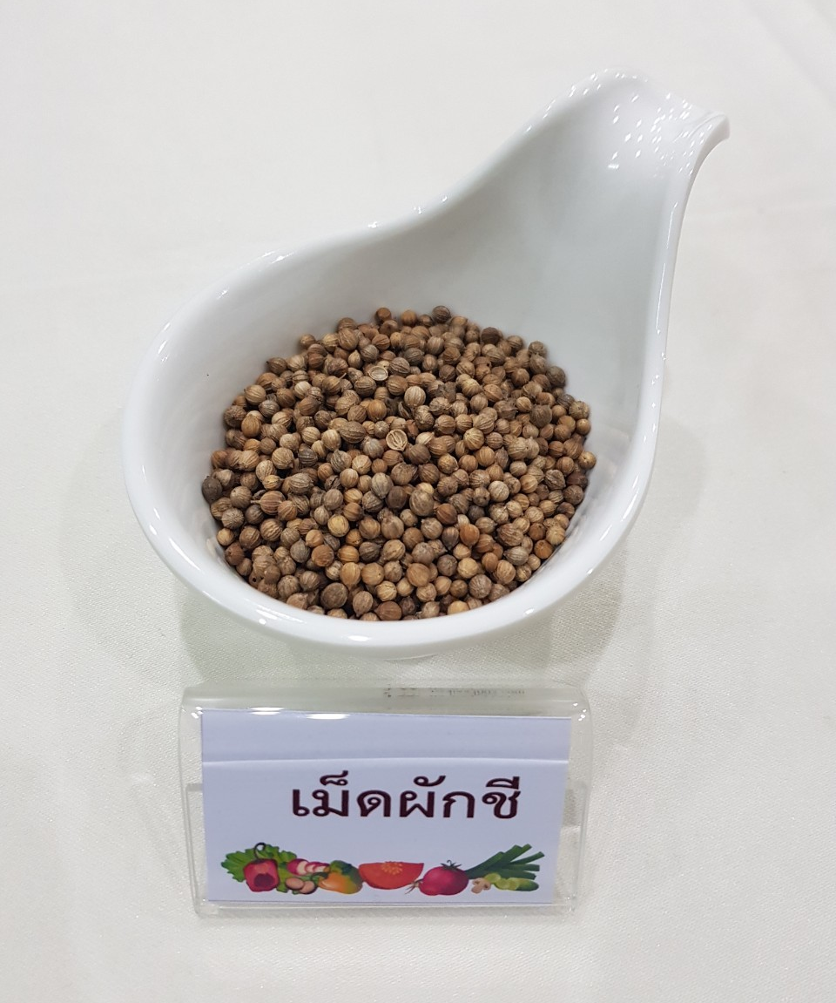
วัตถุดิบ พริกแกงเขียวหวาน
วัตถุดิบ

Slide 9
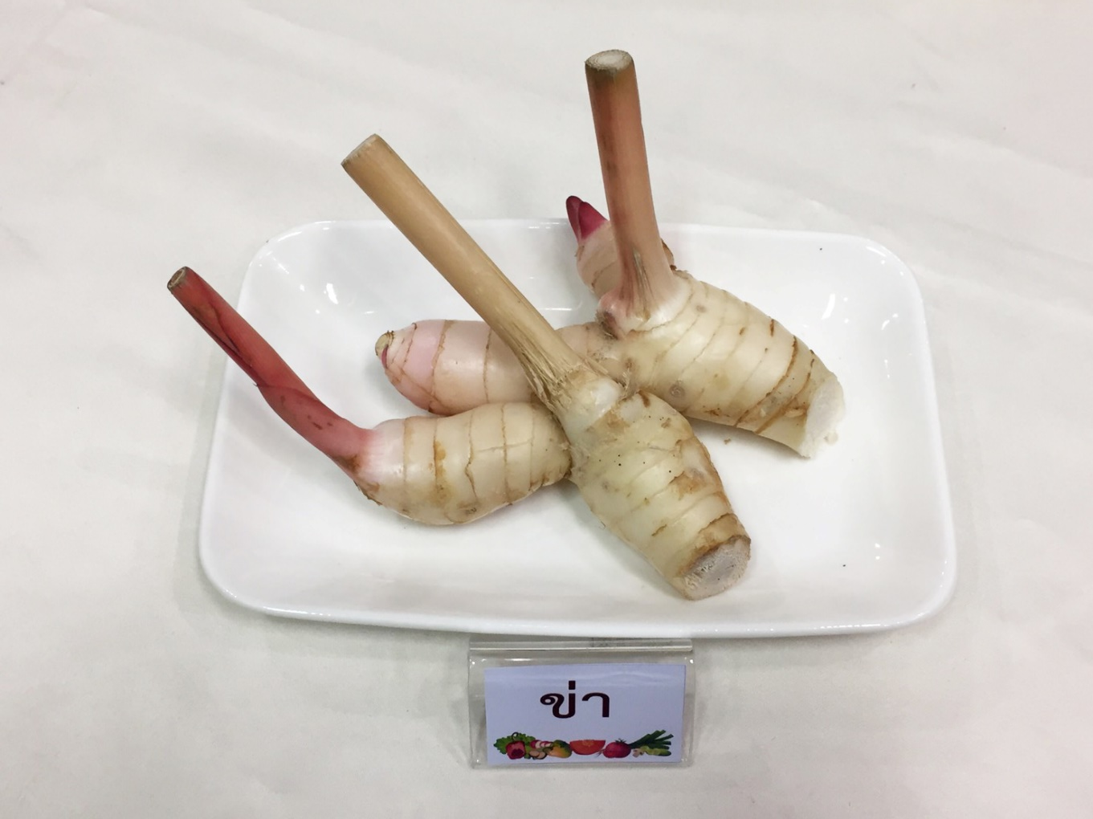
วัตถุดิบ พริกแกงเขียวหวาน
ใบอ่อนพริก
วัตถุดิบ

Slide 10
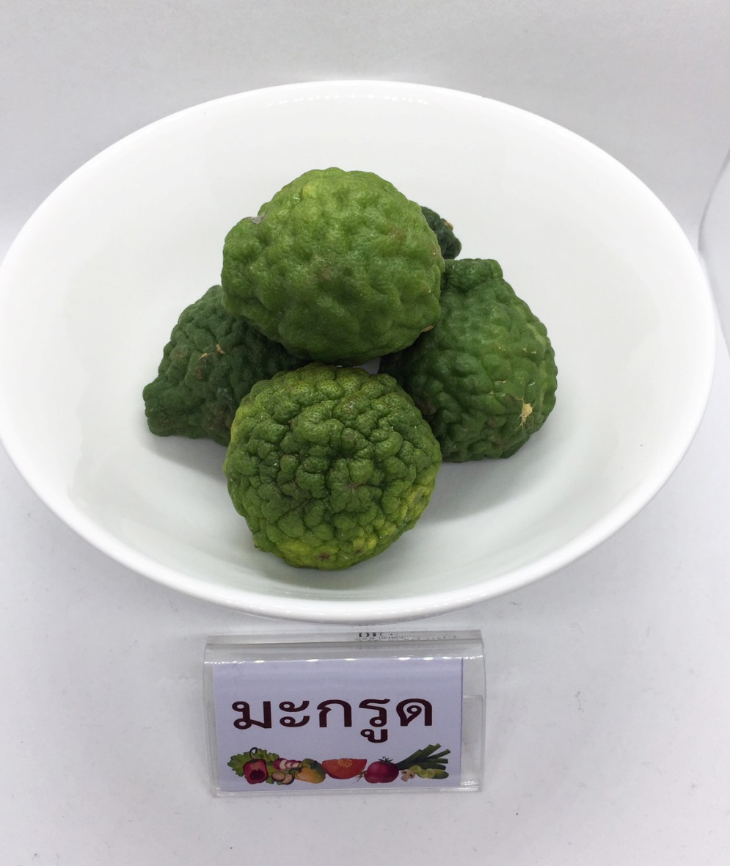
วัตถุดิบ พริกแกงเขียวหวาน
ขมิ้นขาวสด
วัตถุดิบ

Slide 11
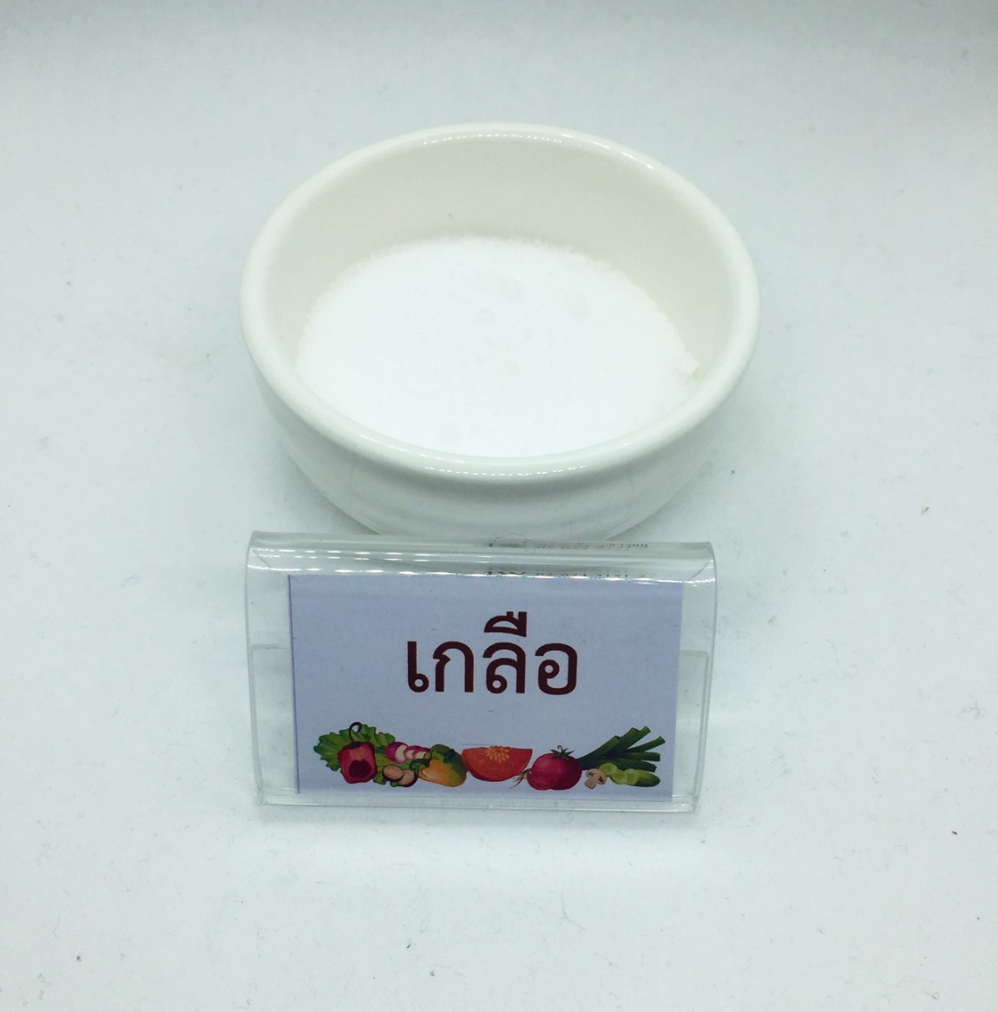
วัตถุดิบ พริกแกงเขียวหวาน
⁃ ถั่วพลู
วัตถุดิบ

Slide 12
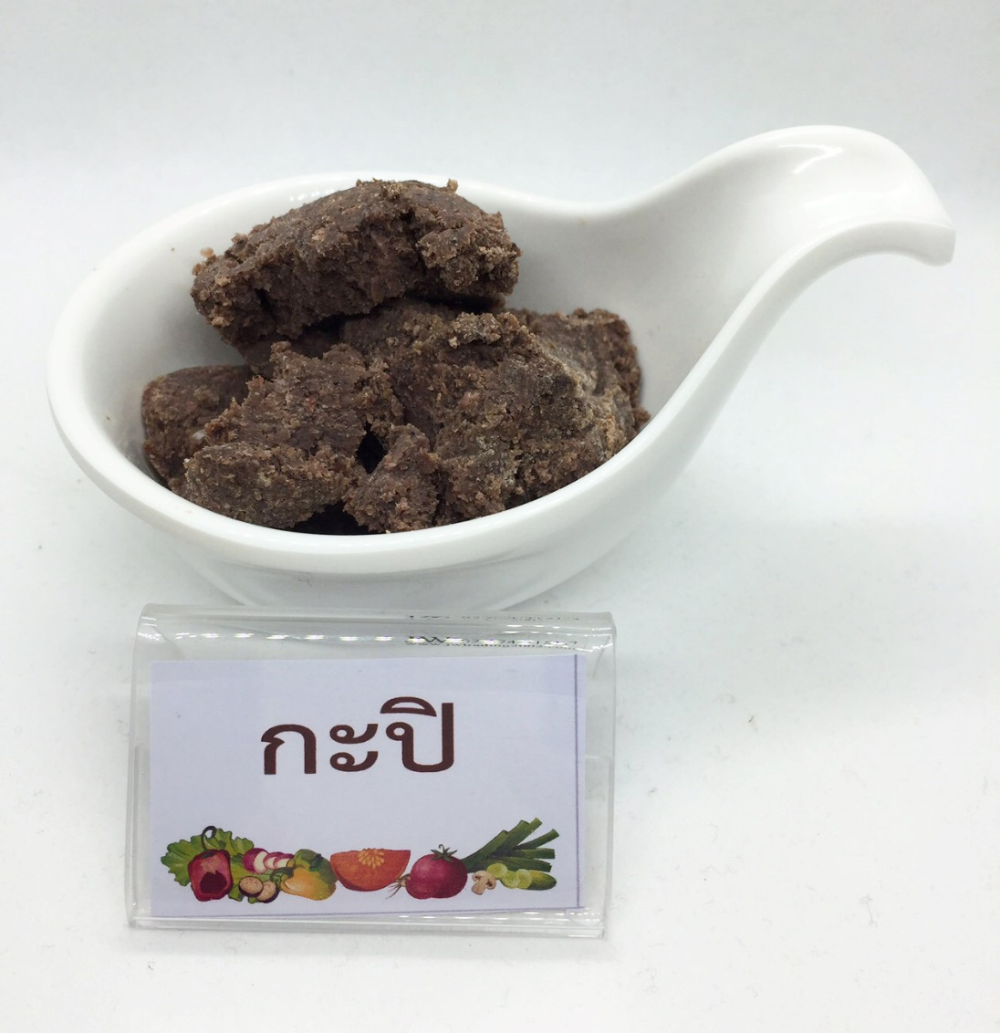
วัตถุดิบ พริกแกงเขียวหวาน
กะปิ
วัตถุดิบ

Slide 13
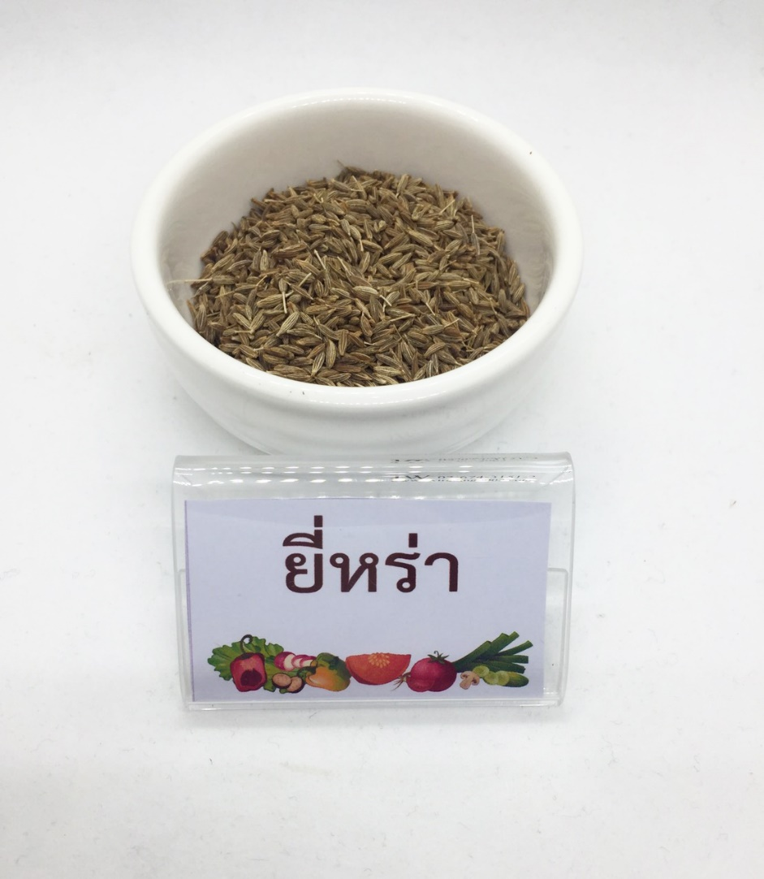
วัตถุดิบ พริกแกงเขียวหวาน
ผักชีไทย
วัตถุดิบ

Slide 14
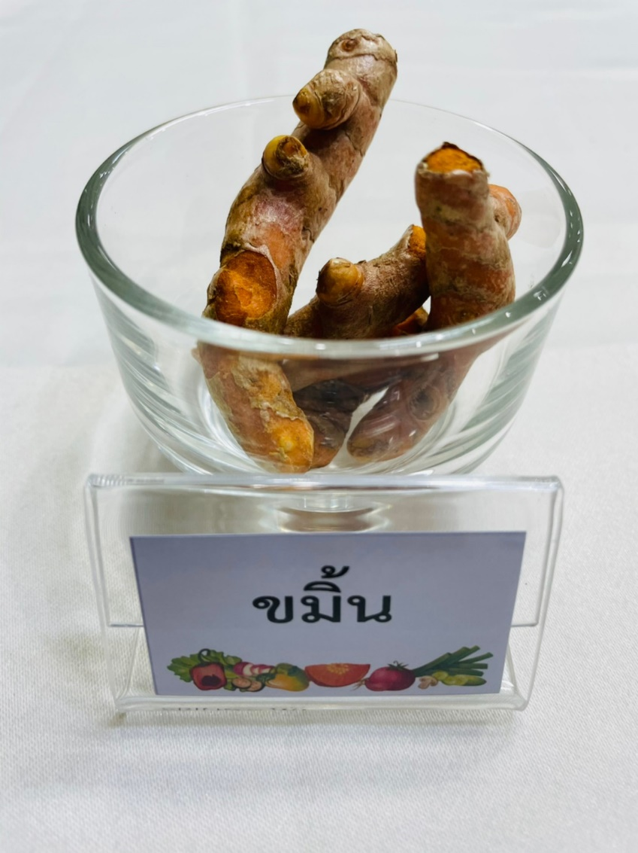
วัตถุดิบ พริกแกงเขียวหวาน
ปลาดุก
วัตถุดิบ

Slide 15
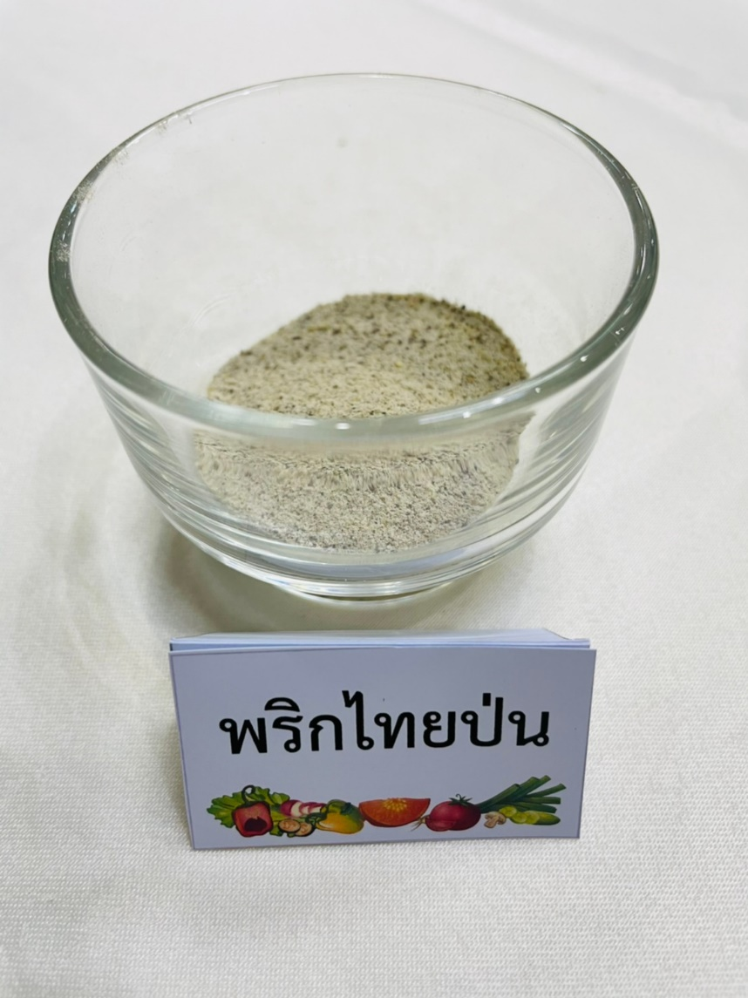
วัตถุดิบ พริกแกงเขียวหวาน
น้ำมันถั่วเหลือง
วัตถุดิบ

Slide 16
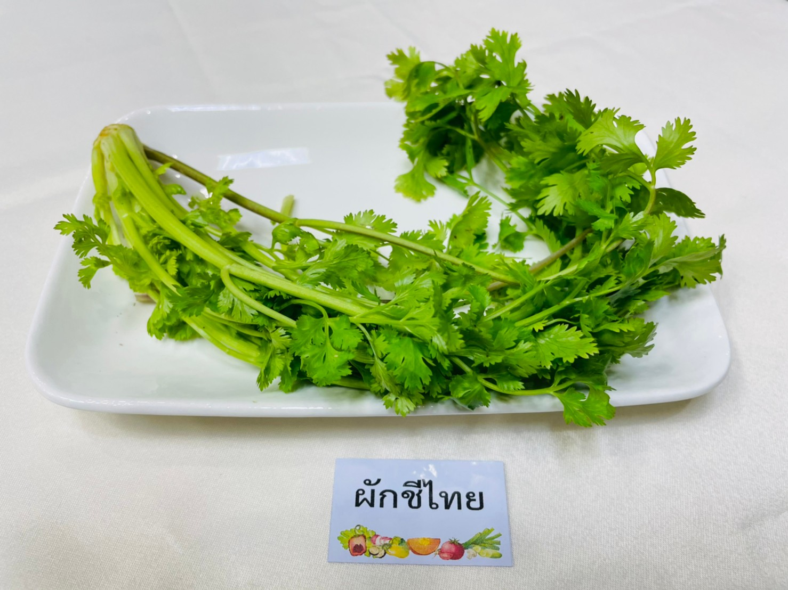
วัตถุดิบ พริกแกงเขียวหวาน
น้ำมันปาล์ม
วัตถุดิบ

Slide 17
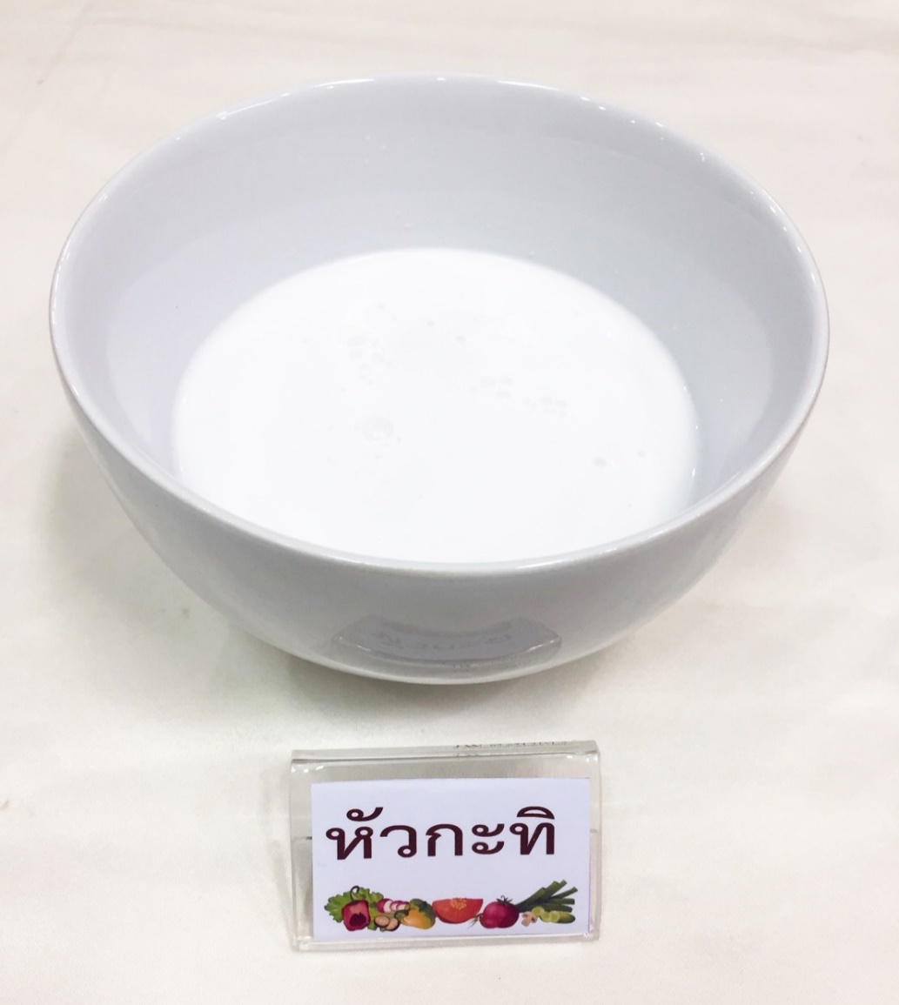
วัตถุดิบ พริกแกงเขียวหวาน
ใบตอง
วัตถุดิบ

Slide 18
ขั้นตอนการเตรียมวัตถุดิบ พริกแกงเขียวหวาน
1. นำลูกผักชี ยี่หร่า คั่วให้หอม แล้วตำให้ละเอียดจนเป็นผง
2. กะปิห่อใบตองย่างให้หอม
3. พริกชี้ฟ้าเอาเมล็ดออก สับให้ละเอียด
4. พริกขี้หนู สับทั้งเมล็ด
5. สับตะไคร้ กระเทียม ข่า ขมิ้น ผักชี หอมแดง และผิวมะกรูด
วิธีทำ

Slide 19
วิธีทำ พริกแกงเขียวหวาน
1. ตำพริกชี้ฟ้า พริกขี้หนูกับเกลือให้ละเอียด ใส่ตะไคร้ ข่า ผิวมะกรูด ผักชี กระเทียม และ หอมแดงตามลำดับให้เนียนละเอียด
2. กะปิ พริกไทยป่น ลูกผักชีและยี่หร่าคั่ว ตำผสมให้เข้ากัน
ลูกชิ้นปลากราย
หน้าหลัก

Slide 20
วัตถุดิบ ลูกชิ้นปลากราย
เนื้อปลากรายขูด 200 กรัม
น้ำสะอาด 150 กรัม
เกลือ
กระชาย 1 ช้อนโต๊ะ
หัวกะทิ 150 กรัม
ใบมะกรูด
วิธีทำ

Slide 21
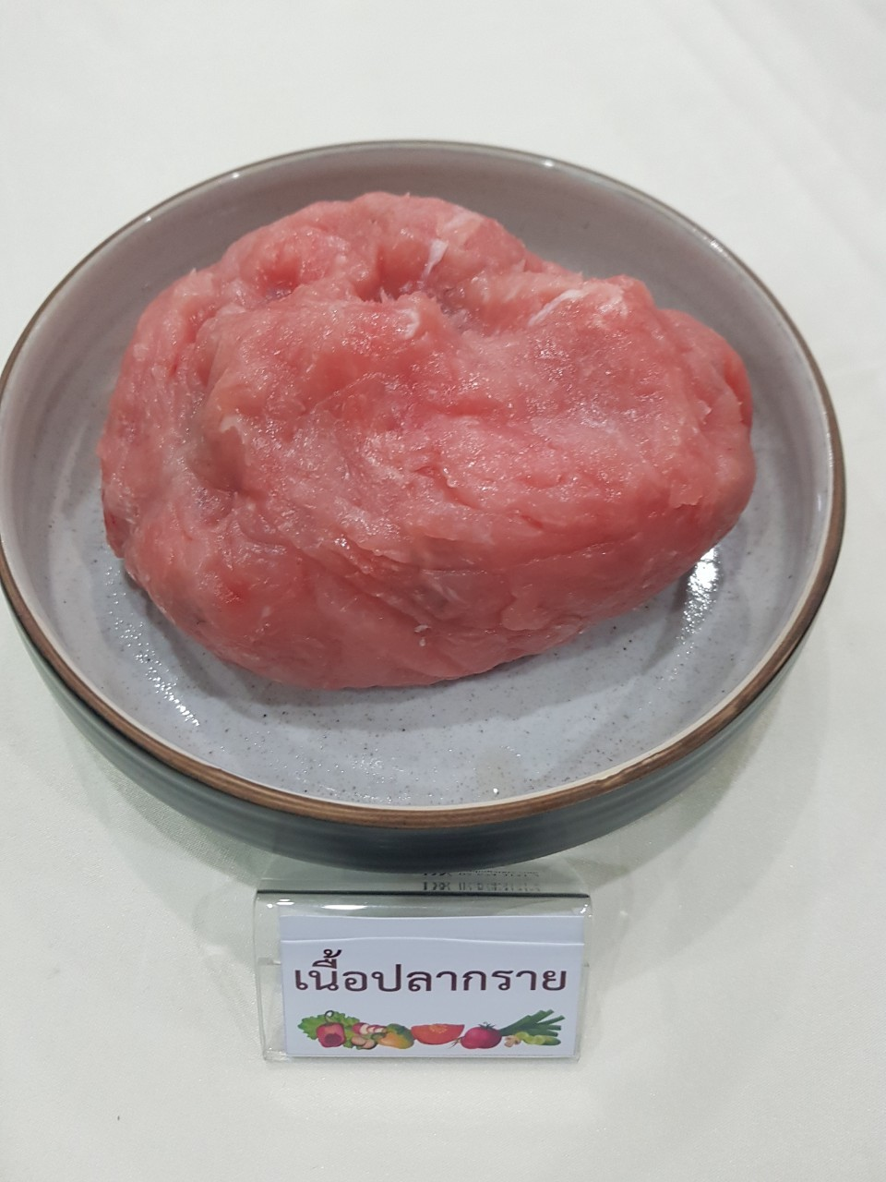
วัตถุดิบ ลูกชิ้นปลากราย
เนื้อปลากราย
วัตถุดิบ

Slide 22
วัตถุดิบ ลูกชิ้นปลากราย
ไหลบัว
วัตถุดิบ

Slide 23
วัตถุดิบ ลูกชิ้นปลากราย
ไหลบัว
วัตถุดิบ

Slide 24
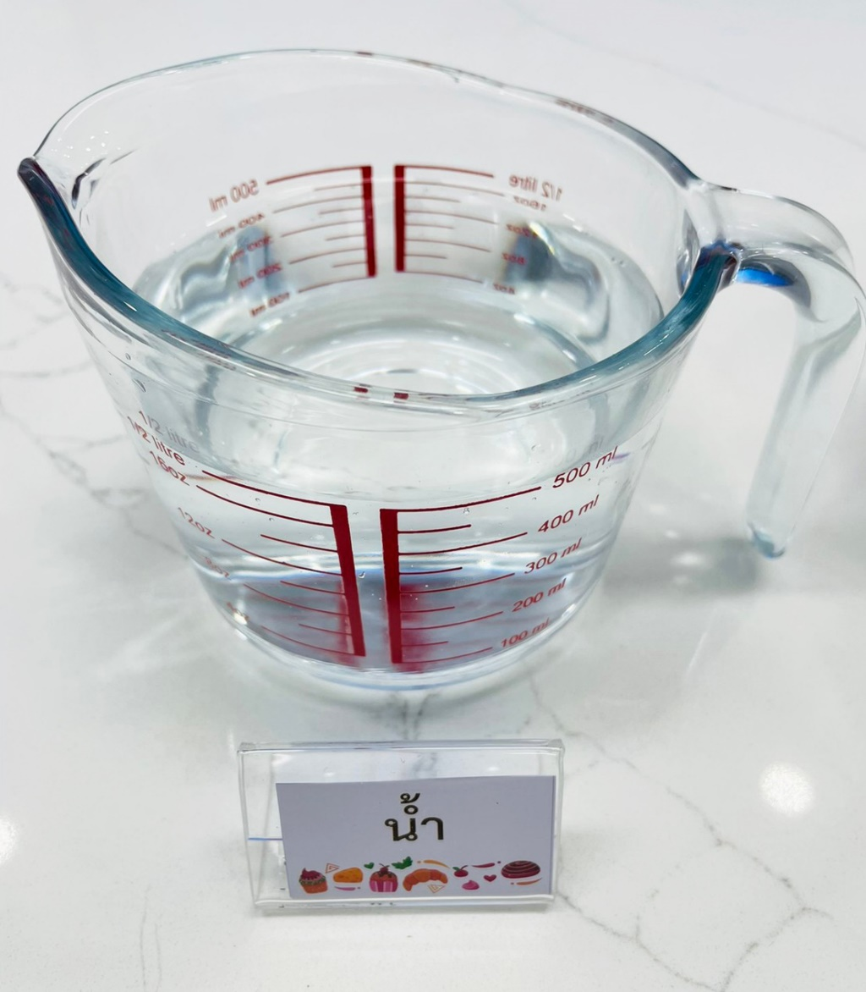
วัตถุดิบ ลูกชิ้นปลากราย
น้ำเปล่า
วัตถุดิบ

Slide 25
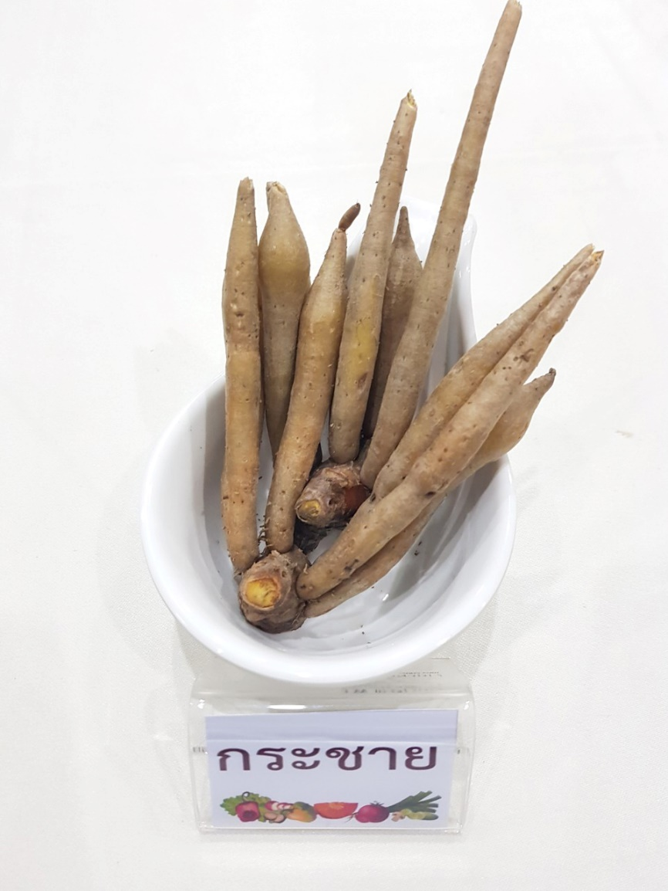
วัตถุดิบ ลูกชิ้นปลากราย
ไหลบัว
วัตถุดิบ

Slide 26
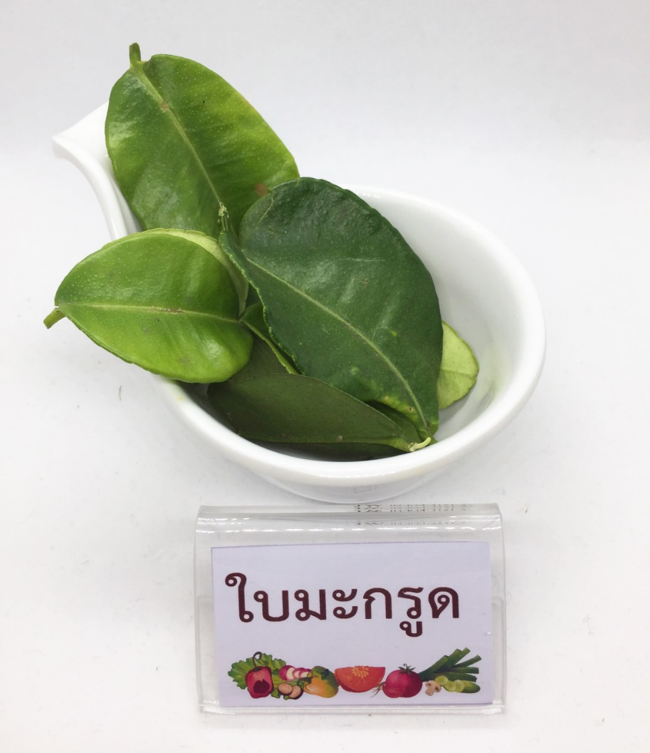
วัตถุดิบ ลูกชิ้นปลากราย
ไหลบัว
วัตถุดิบ

Slide 27
วิธีทำ ลูกชิ้นปลากราย
1. นำเนื้อปลากรายตีกับน้ำเกลือบนน้ำแข็งจนเหนียว
2. นำน้ำสะอาดผสมกับหัวกะทิ ตั้งไฟจนเดือด ใส่ใบมะกรูด
กระชาย เกลือ ปั้นลูกชิ้นใส่ต้มให้สุก
แกงเขียวหวาน
หน้าหลัก

Slide 28
วัตถุดิบ แกงเขียวหวาน
หางกะทิ 200 กรัม
มะเขือพวง 10 กรัม
หัวกะทิ 150 กรัม
กระชาย 10 กรัม
เนื้อปลากราย 200 กรัม
ใบโหระพา 10 กรัม
ใบมะกรูด 2 ใบ
น้ำปลา
มะเขือเปราะ 50 กรัม
น้ำตาลมะพร้าว
วิธีทำ
พริกชี้ฟ้าแดง 3 เม็ด

Slide 29
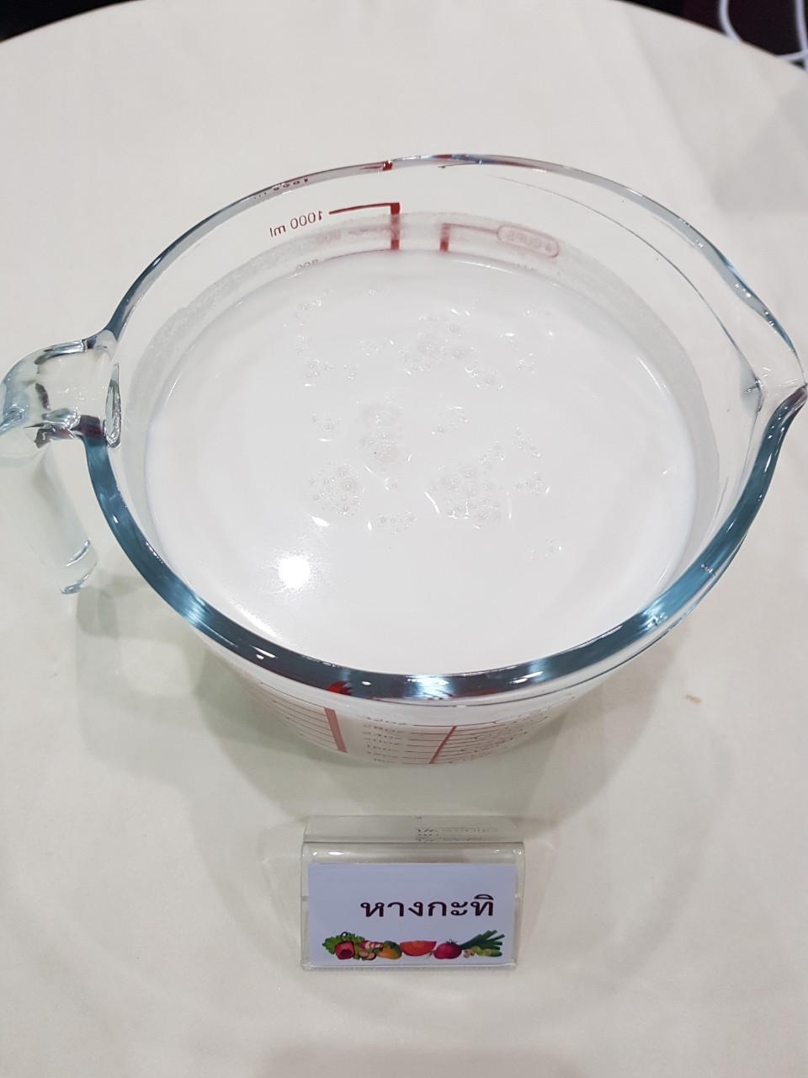
วัตถุดิบ แกงเขียวหวาน
หางกะทิ
วัตถุดิบ

Slide 30
วัตถุดิบ แกงเขียวหวาน
หัวกะทิ
วัตถุดิบ

Slide 31
วัตถุดิบ แกงเขียวหวาน
ลูกชิ้นปลากราย
วัตถุดิบ

Slide 32
วัตถุดิบ แกงเขียวหวาน
หางกะทิ
วัตถุดิบ

Slide 33
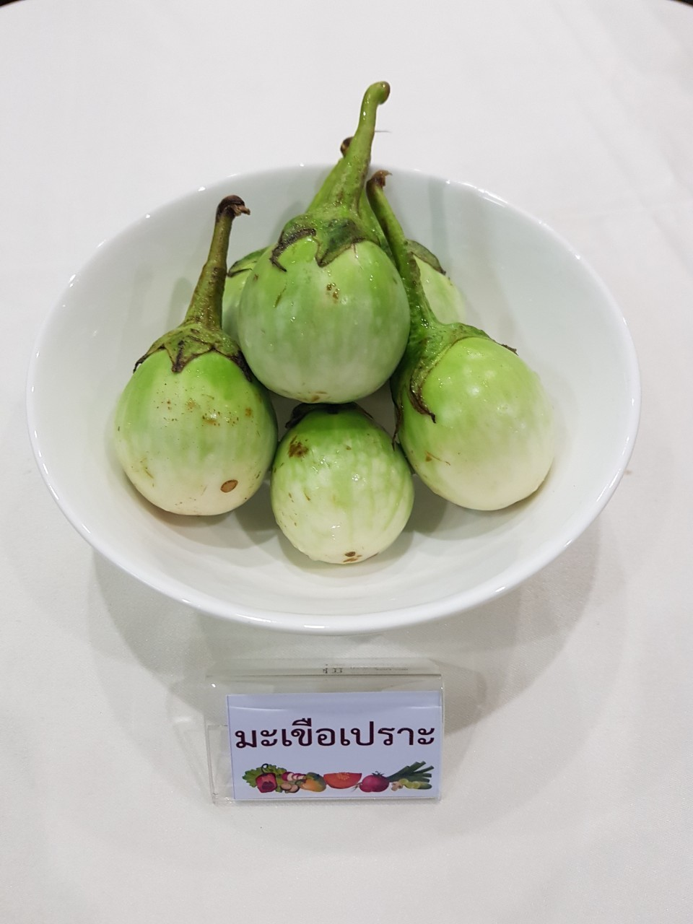
วัตถุดิบ แกงเขียวหวาน
มะเขือเปราะ
วัตถุดิบ

Slide 34
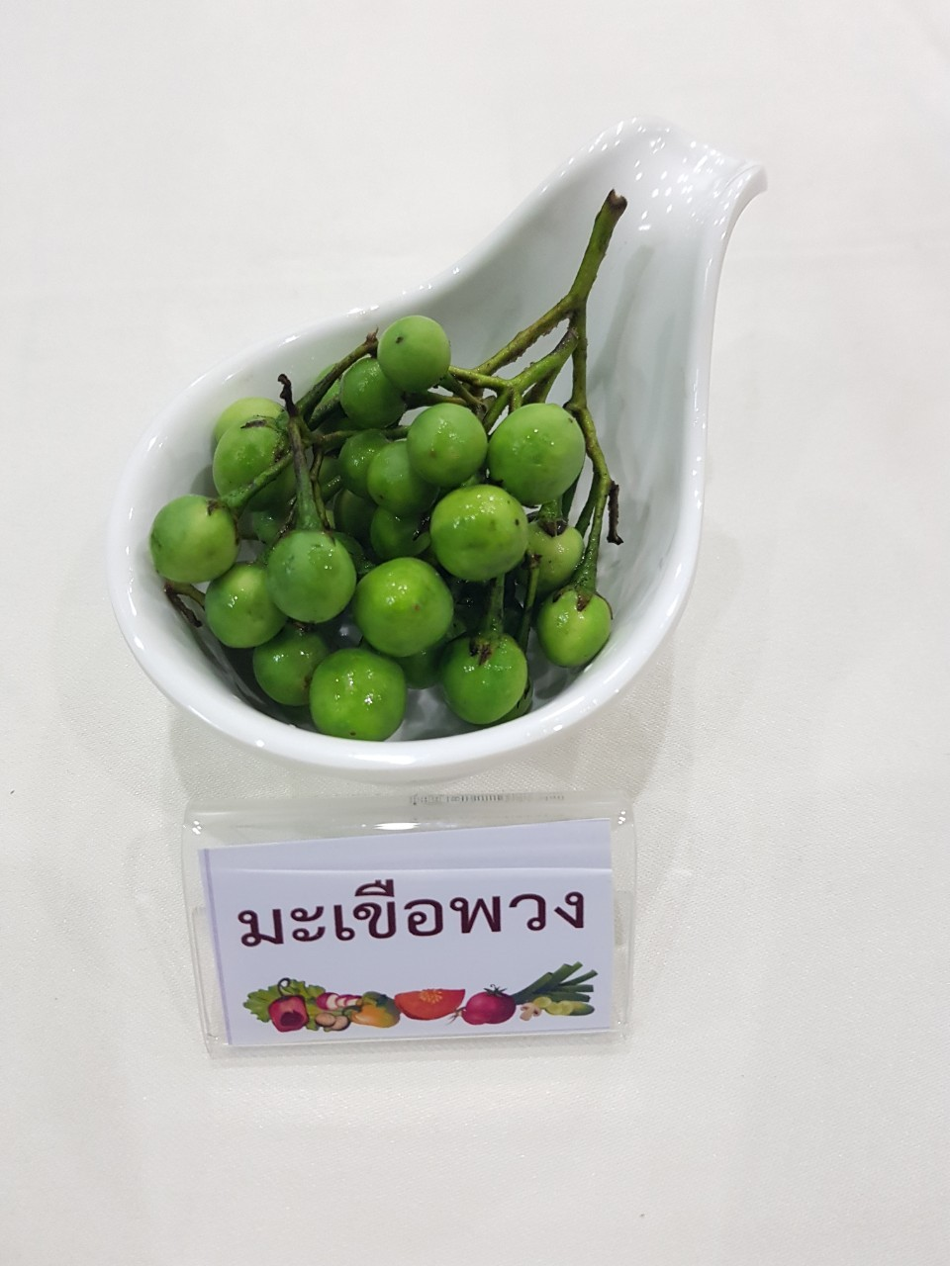
วัตถุดิบ แกงเขียวหวาน
มะเขือพวง
วัตถุดิบ

Slide 35
วัตถุดิบ แกงเขียวหวาน
หางกะทิ
วัตถุดิบ

Slide 36
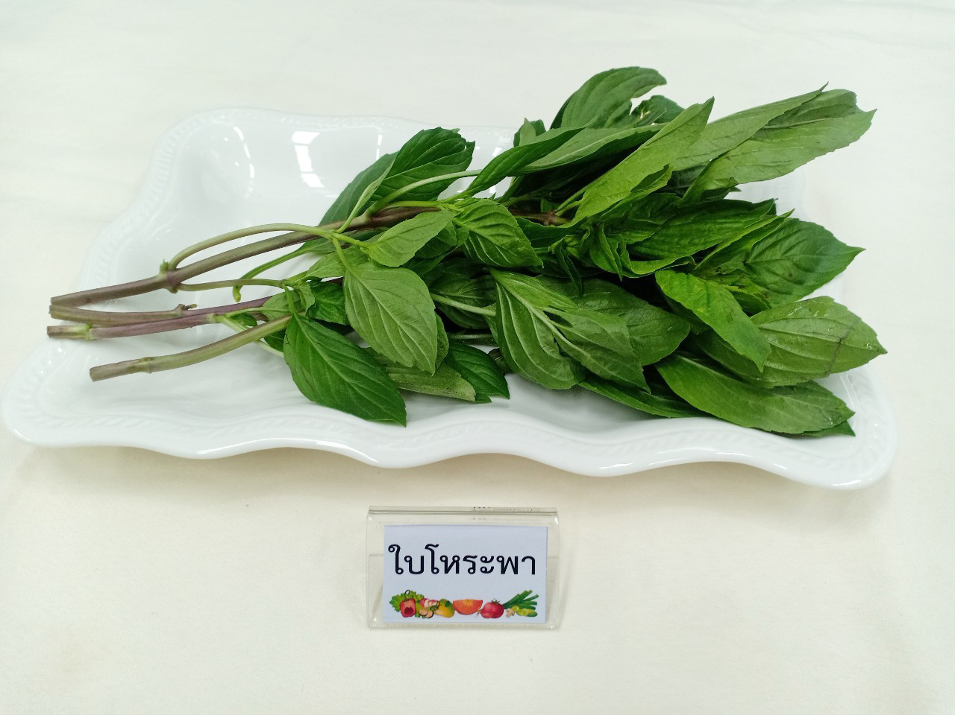
วัตถุดิบ แกงเขียวหวาน
วัตถุดิบ

Slide 37
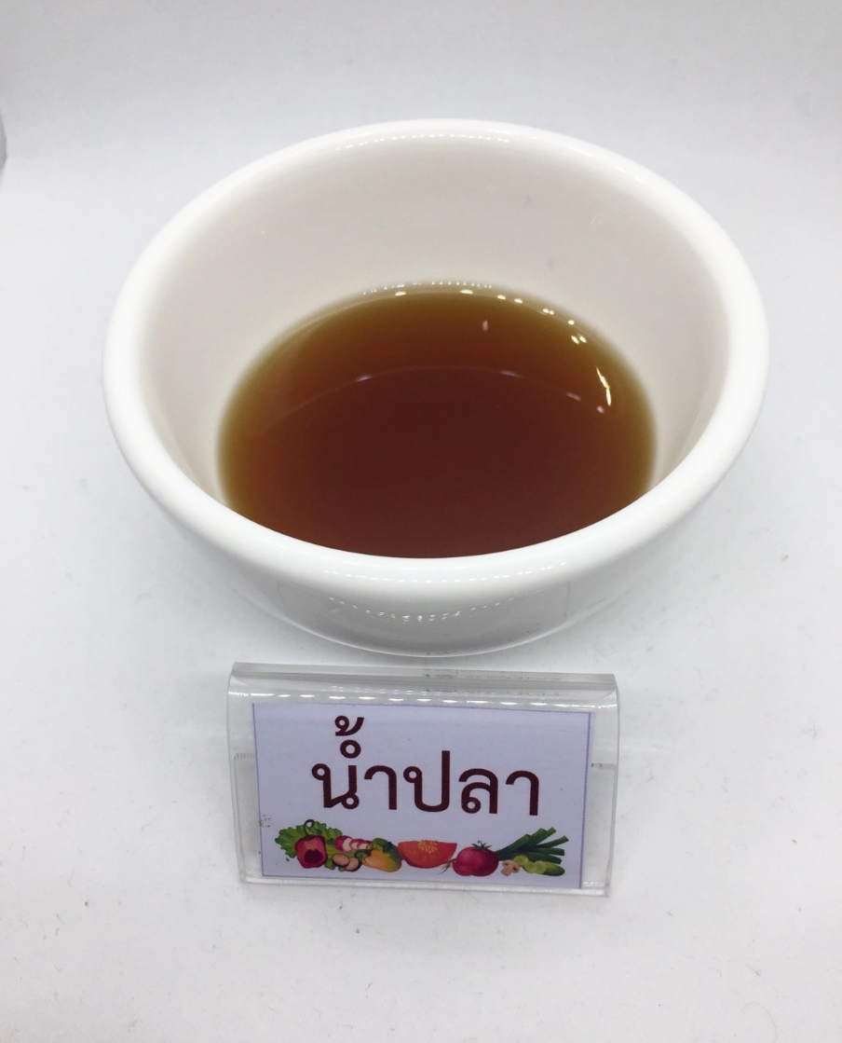
วัตถุดิบ แกงเขียวหวาน
หางกะทิ
วัตถุดิบ

Slide 38
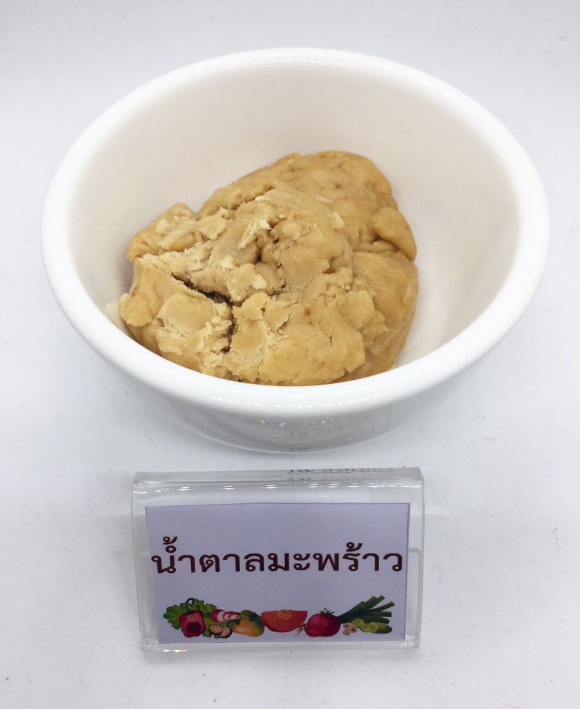
วัตถุดิบ แกงเขียวหวาน
วัตถุดิบ

Slide 39
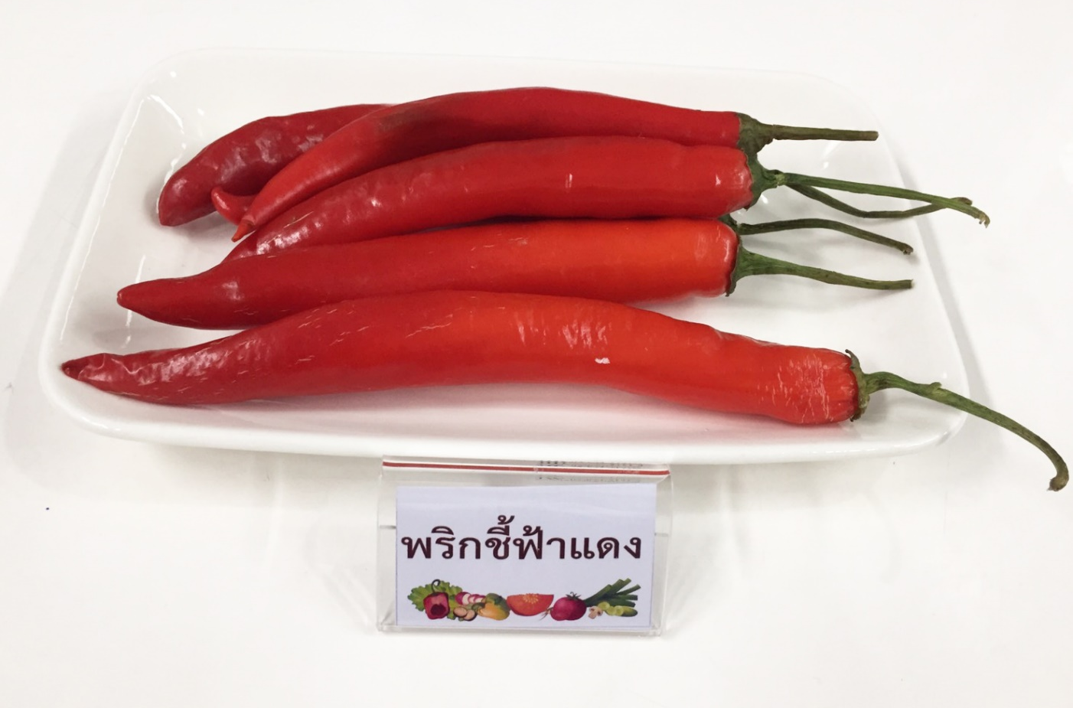
วัตถุดิบ แกงเขียวหวาน
วัตถุดิบ

Slide 40
อุปกรณ์การทำ แกงเขียวหวานลูกชิ้นปลากราย
เครื่องปั่นไฟฟ้า
เตาไฟฟ้า
ครก + สาก
ถ้วยตวง + ช้อนตวง
เขียง + มีด
ชามผสม
กระทะ + ตะหลิว
ใบตอง + ไม้จิ้มฟัน
หม้อ + ทัพพี
วัตถุดิบ

Slide 41
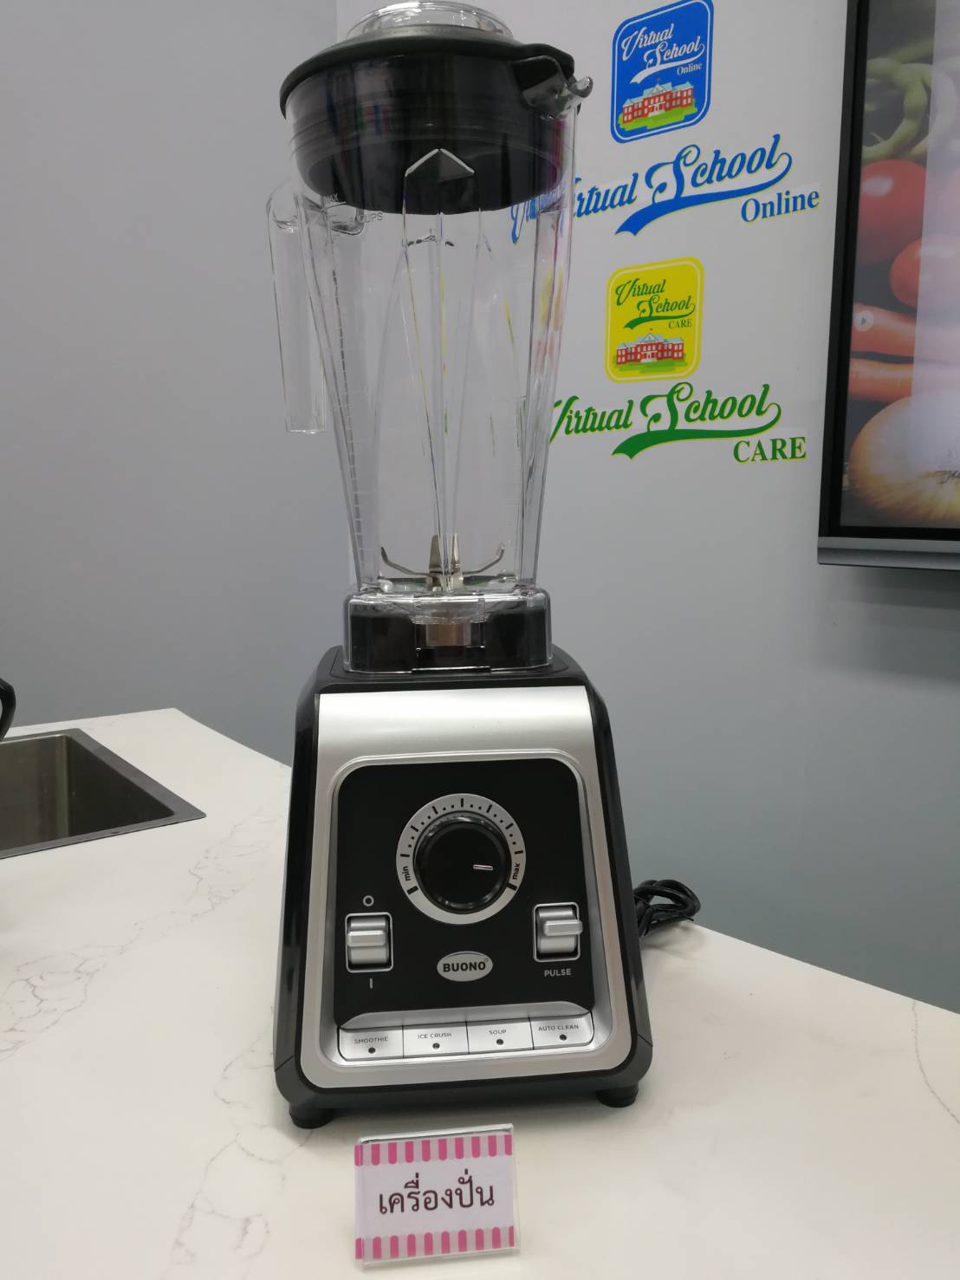
อุปกรณ์การทำ แกงเขียวหวานลูกชิ้นปลากราย
เครื่องปั่นไฟฟ้า
อุปกรณ์

Slide 42
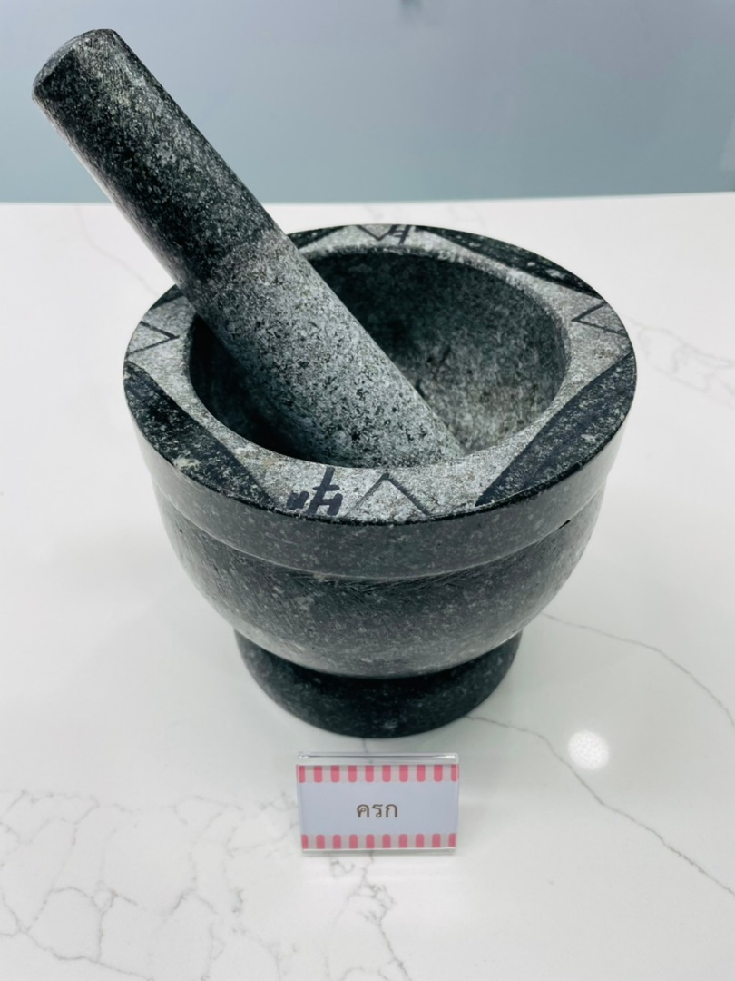
อุปกรณ์การทำ แกงเขียวหวานลูกชิ้นปลากราย
ครก
อุปกรณ์

Slide 43


อุปกรณ์การทำ แกงเขียวหวานลูกชิ้นปลากราย
อุปกรณ์

Slide 44
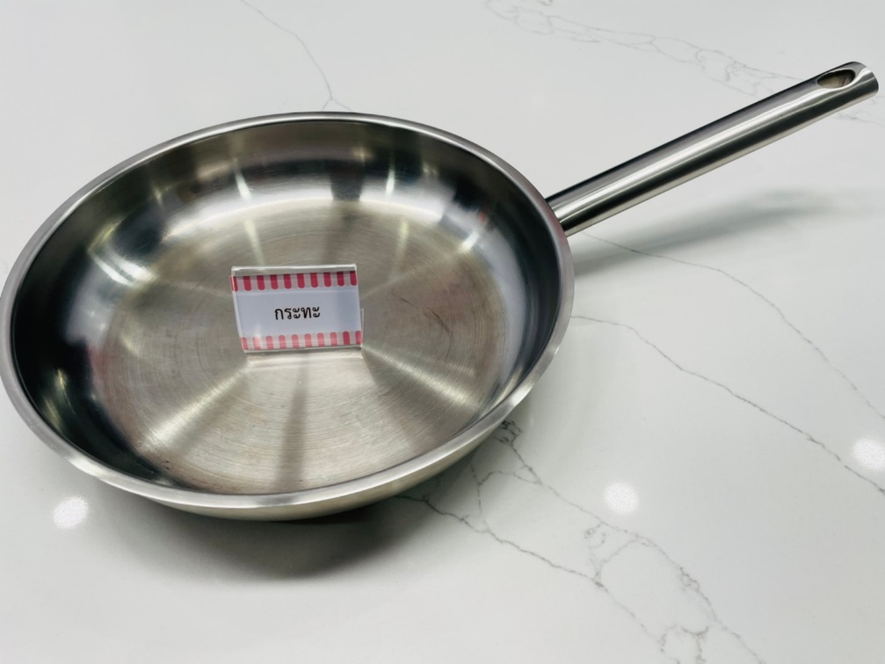

อุปกรณ์การทำ แกงเขียวหวานลูกชิ้นปลากราย
อุปกรณ์

Slide 45


อุปกรณ์การทำ แกงเขียวหวานลูกชิ้นปลากราย
อุปกรณ์

Slide 46

อุปกรณ์การทำ แกงเขียวหวานลูกชิ้นปลากราย
อุปกรณ์

Slide 47

อุปกรณ์การทำ แกงเขียวหวานลูกชิ้นปลากราย
ชามผสม
อุปกรณ์

Slide 48
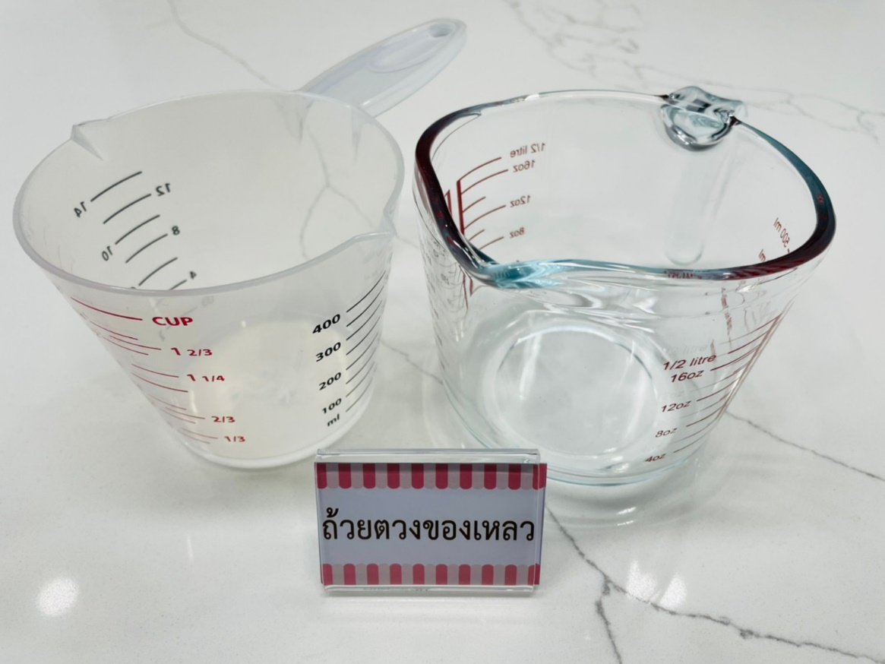

อุปกรณ์การทำ แกงเขียวหวานลูกชิ้นปลากราย
อุปกรณ์

Slide 49
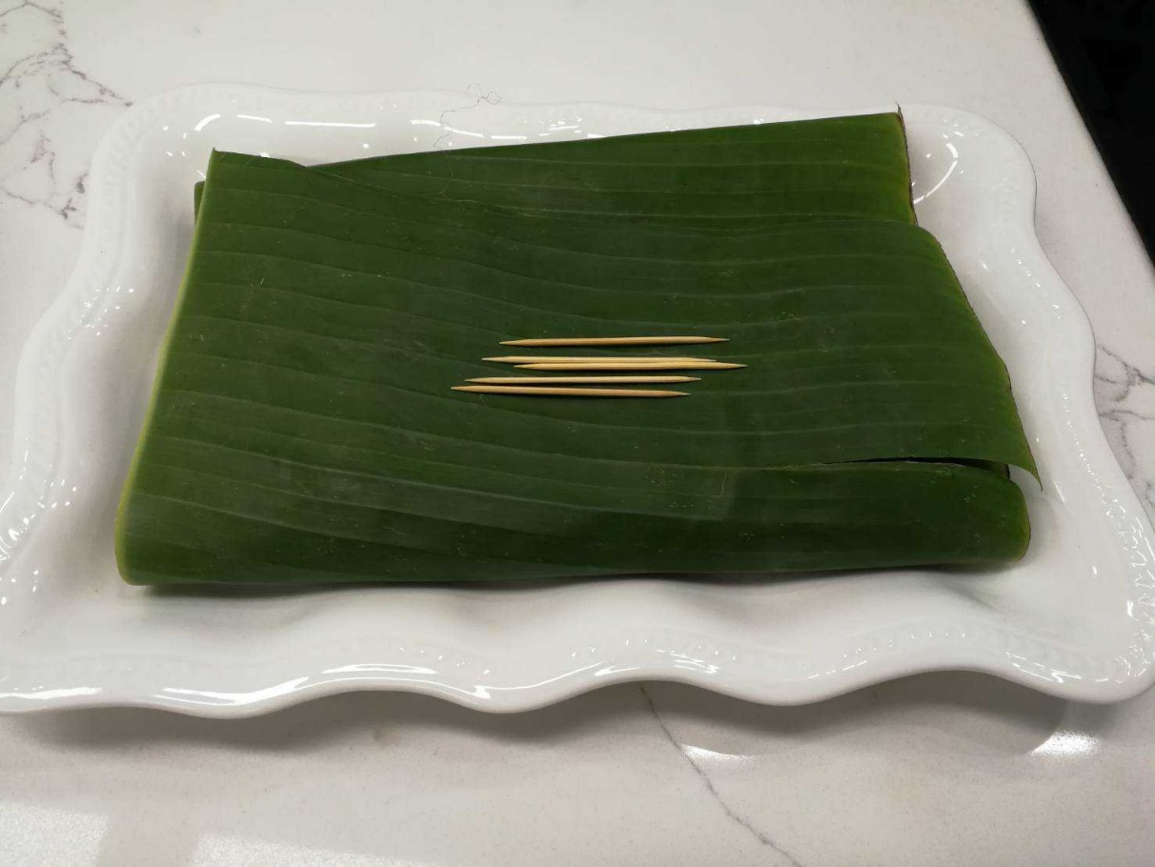
อุปกรณ์การทำ แกงเขียวหวานลูกชิ้นปลากราย
ใบตอง
อุปกรณ์
ใบตอง + ไม้จิ้มฟัน

Slide 50
วิธีทำ แกงเขียวหวานลูกชิ้นปลากราย
1. นำหัวกะทิเล็กน้อยผัดให้แตกมัน ใส่เครื่องแกงผัดจนสุกหอม
2. ใส่ลูกชิ้นปลาลงผัด ปรุงรส ใส่ใบมะกรูด
3. นำส่วนหัวกะทิที่ผัดเครื่องแกงกับลูกชิ้น ใส่หม้อหางกะทิ รอจนเดือด
4. ใส่กระชาย มะเขือเปราะ เคี่ยวเล็กน้อยให้พอข้น ใส่มะเขือพวง
5. ใส่ใบโหระพา พริกชี้ฟ้า
6. เสิร์ฟกับข้าวสวย
หน้าหลัก

